Slide 1
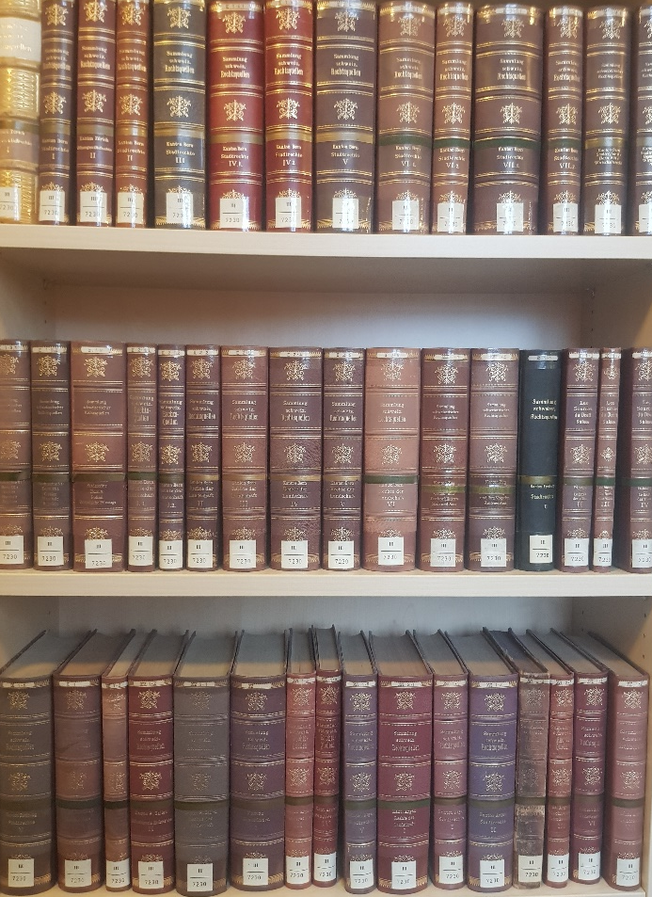
Schwerpunktbereich 1
Historische und philosophische Grundlagen des Rechts
Dr. Philipp Gisbertz-Astolfi
Lehrstuhl für Rechts- und Sozialphilosophie

Slide 2
Schwerpunkt 1: Historische und philosophische Grundlagen des Rechts
Alle Lehrveranstaltungen werden i.d.R. einmal pro Jahr angeboten; es müssen mind. fünf Veranstaltungen belegt werden.
Historische Grundlagen
des Rechts
Philosophische
Grundlagen des Rechts
Historische und rechtliche
Grundlagen von Staat, Kirche und Verfassung
Deutsche Rechtsgeschichte I Rechtsgeschichte des Mittelalters
Deutsche Rechtsgeschichte II Neuere Rechtsgeschichte
Römische Rechtsgeschichte I Antike Rechtsgeschichte
Römische Rechtsgeschichte II Rezeptionsgeschichte
Privatrechtsgeschichte der Neuzeit
Juristische Zeitgeschichte (Kolloquium)
Fälle und Fallgeschichten (Kolloquium)
Rechts- und Sozialphilosophie
Geschichte der Rechts-philosophie
Methoden des Rechts
Kolloquium zur Rechts- und Sozialphilosophie
Allgemeine Staatslehre
Verfassungsgeschichte der Neuzeit
Kirchenrecht
Kirchliche Rechtsgeschichte
Deutsches Staatskirchenrecht und europäisches Religionsrecht
Comparative Constitutional Law

Slide 3
Beispiele für Seminare
Historische und rechtliche Grundlagen von Staat, Kirche und Verfassung
Historische Grundlagen
des Rechts
Philosophische
Grundlagen des Rechts
Berühmte Prozesse der röm. Antike
Juristenkarrieren – Karrierejuristen: Laufbahnen dt. Juristen zwischen Machtergreifung und Mauerfall
Recht und Literatur vom Mittelalter bis zur Zeitgeschichte
Kinder und Kindheit in der Geschichte des Rechts
Deutscher Kolonialismus im Spiegel des Rechts
Ausgrenzende Ideologien im Recht
Karrierewege von Juristinnen im deutsch-deutschen Vergleich
Der Umgang mit dem NS-(Un)Recht nach 1945
Aristoteles - Nikomachische Ethik
Politische Gleichheit – zur neueren Debatte über den Egalitarismus
Leben und Sterben in Würde
Kritik des Eigentums, Lob des Eigentums
Einzelne Dialoge Platons
John R. Searle, Wie wir die soziale Welt machen. Die Struktur der menschlichen Zivilisation
Montesquieu, Vom Geist der Gesetze
Moral- und Rechtsphilosophie des Krieges
Demokratie in Europa
Möglichkeiten und Grenzen gerichtlicher Konfliktbewältigung in internationalen Krisensituationen
Europäische Integrations-geschichte
Die offene Staatlichkeit des Grundgesetzes: Deutschland und die EU in der Welt
Menschenrechte in Theorie und Praxis
Religionsverfassungstheorien
Entmachtung von Verfassungsgerichten und internationalen Gerichten

Slide 4
Themen
Römisches Recht
Rezeption des römischen Rechts
Deutsche Rechtsgeschichte
  v.a. auch NS- und DDR-Rechtsgeschichte
Rechtstheorie: Was ist Recht?
Rechtsethik: Was ist gerechtes Recht?
Geschichte der Rechtsphilosophie (einzelne große Theorien)
Kirchenrecht
Verfassungsgeschichte
Verfassungsvergleich
Fragen nach dem Wesen und den Grundprinzipien von Staaten

Slide 5
Häufig gestellte Fragen zu Prüfungen
Alte oder neue Schwerpunktordnung? Unterschiede
Wird das Seminar als Blockseminar oder wöchentlich durchgeführt?
Wie laufen der Vortrag und die Diskussion ab?
Sollte man die vorbereitende Leistung in einem Seminar des jeweiligen Schwerpunktbereichs schreiben?

Slide 6
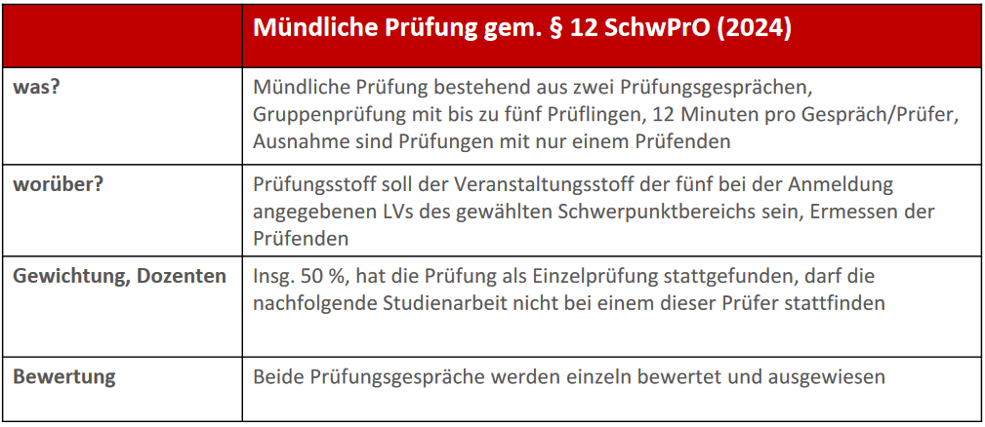
Häufig gestellte Fragen zu Prüfungen
Welche Inhalte hat die mündliche Prüfung, wie lang ist die mündliche Prüfung und wie läuft sie ab?

Slide 7
Nach welchen Kriterien sollte der SPB ausgewählt werden?
Persönliches Interesse an den Themen des Schwerpunktbereichs
Ggf. Vorbereitung auf ein späteres Berufsfeld
Rahmenbedingungen im Schwerpunktbereich: Qualität der Betreuung durch Lehrende, Umfang und Vielfalt des Angebots an Lehrveranstaltungen
Daten zum Schwerpunktbereich 1 in Göttingen (2020/2021):
Anzahl der Studierenden im SPB 1 (nach Abschluss): Mittelfeld (Platz 5 von 9 Schwerpunktbereichen)
Noten im SPB 1 im Durchschnitt: 11,93 (Platz 1 von 9 Schwerpunktbereichen)

Slide 8
Vorteile des Schwerpunktbereiches 1
Welche Vorteile bietet der SPB 1?
Häufig kleinere Gruppen in den Vorlesungen und persönlicher Kontakt zu den Lehrenden
Großes Angebot an Lehrveranstaltungen (ca. 18 Veranstaltungen im Jahr)
Breite Themenfelder von antiker Philosophie bis zur juristischen Zeitgeschichte
Gute Betreuung (z.B. Einführung in das Schreiben rechtshistorischer Arbeiten)
Vermittlung eines wissenschaftlich vertieften Verständnisses vom Recht und dessen kritischer Reflexion
Interdisziplinarität

Slide 9
Erwartungen im Schwerpunktbereich 1
Was wird erwartet?
Interesse an rechtshistorischen, -philosophischen und/oder -theoretischen Fragestellungen
Bereitschaft zur Einarbeitung in neue Themen
Bereitschaft zur Quellenarbeit (kritische Auseinandersetzung mit und Kontextualisierung von historischen Quellen)
Der Wille, selbstständig Gedanken zu entwickeln über die bloße Wissensreproduktion hinaus

Slide 10
Zum Zeitpunkt des Schwerpunktstudiums
Sollte man den Schwerpunktbereich vor oder nach dem staatlichen Teil belegen?
  Vor der Staatlichen Prüfung:
    Mit dem staatlichen Teil ist das Studium „tatsächlich und endgültig“ geschafft, wenn der Schwerpunkt zuvor absolviert wurde.
    Bevor sich dem besonders herausfordernden staatlichen Teil gestellt wird, kann sich noch einmal spannenden Themen gewidmet werden, woraus man ggf. Motivation für den folgenden Studienabschnitt gesammelt wird.
    Man versteht mehr von seinem Fach vor den Staatsprüfungen.
  Nach der staatlichen Prüfung:
    Der Schwerpunkt kann ohne Zukunftssorgen abgelegt werden, man hat die größte Herausforderung bereits gemeistert.
    Das im Rahmen des Schwerpunktes vermittelte Wissen ist nicht unbedingt Stoff der staatlichen Prüfung.
    Auszeit vom dogmatischen Lernen vor dem Referendariat.

Slide 11
Weiterführende Quellen zur neuen SPB-Ordnung
Flyer zum SPB 1 (veraltet):
https://www.uni-goettingen.de/de/document/download/2a6778dc3c88dd0ca9757ec64589c959.pdf/Grundlagenf%C3%A4cher%20im%20SPB%201.pdf
Präsentationen des Prüfungsamtes:
https://www.uni-goettingen.de/de/document/download/37a41895822a7149422fb822a985fa2c.pdf/Anmeldeinfo%20SP%20Neu.pdf
https://www.uni-goettingen.de/de/document/download/b9a93c43eb40610eee433d1a734b8461.pdf/SP%20Reform%202024.pdf
Informationen zur Anmeldung
https://www.uni-goettingen.de/de/document/download/37a41895822a7149422fb822a985fa2c.pdf/Anmeldeinfo%20SP%20Neu.pdf

Slide 12
Vielen Dank für Ihre Aufmerksamkeit!

